Slide 1
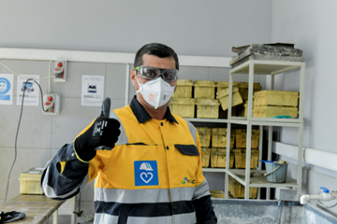
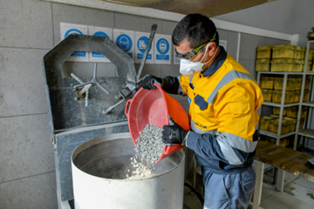
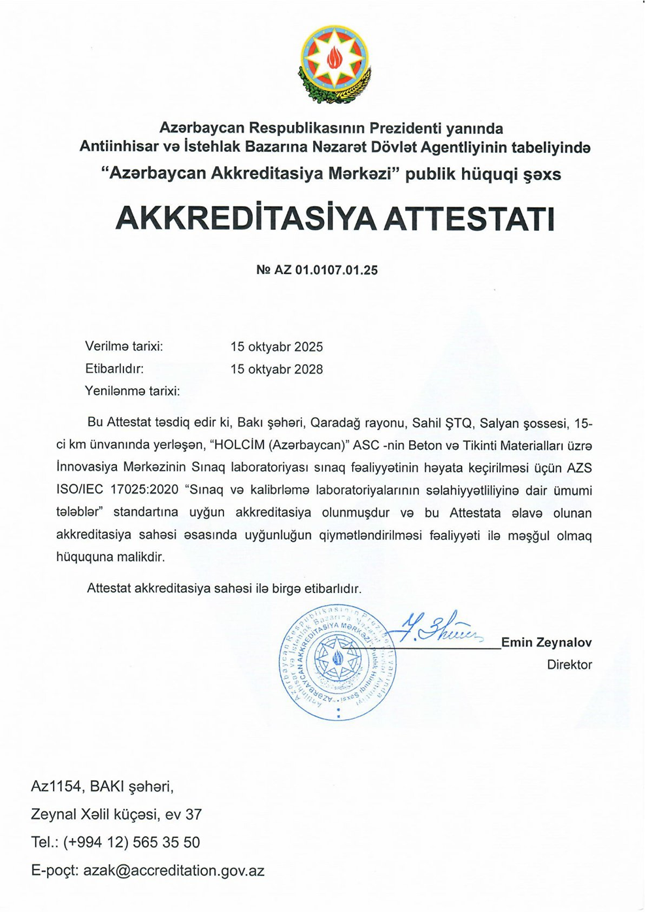
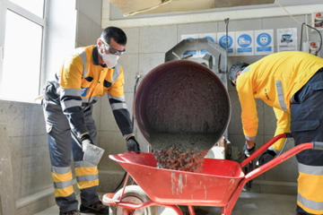
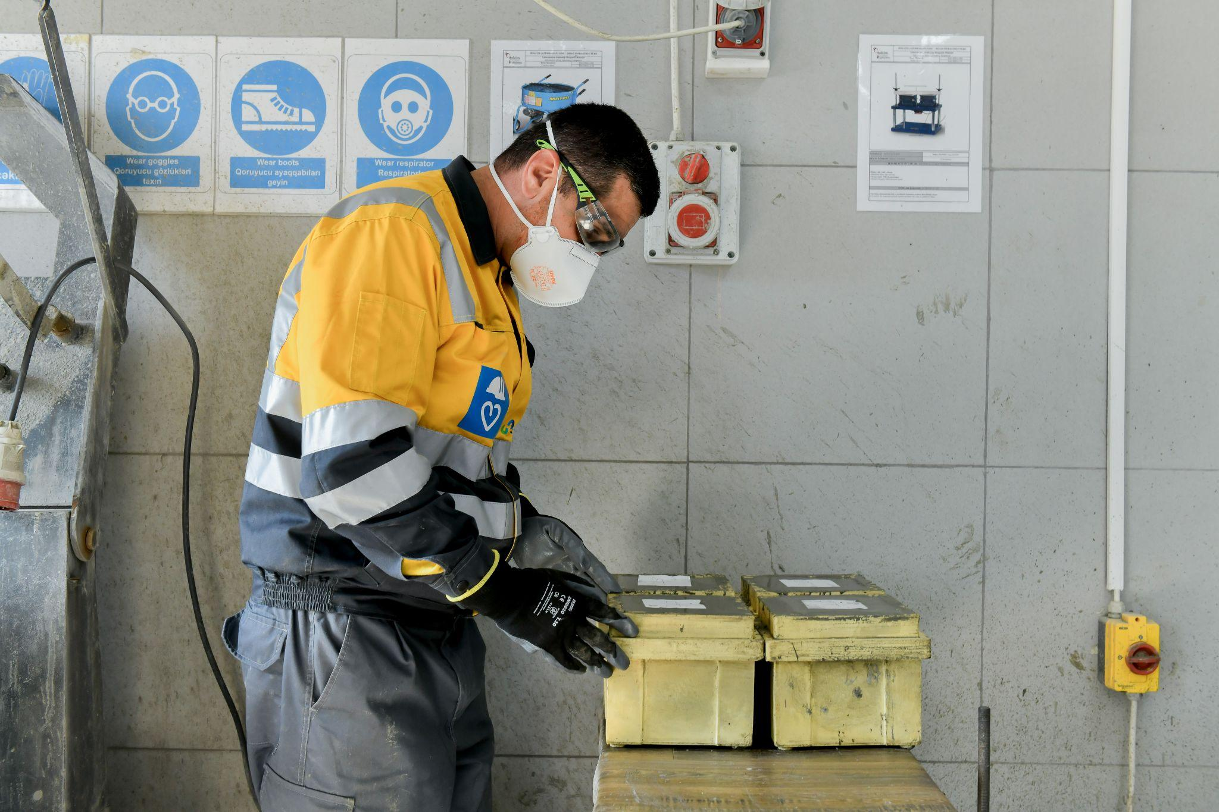
KEYFİYYƏT LABORATORİYASI
MÜTƏMADİ AVROPA TƏCRÜBƏSİNİN ÖYRƏNİLMƏSİ
Akkreditə olunmuş laboratoriya
Məhsullarımızı keyfiyyəti davamlı olaraq
yoxlanılır və sınaqlardan keçirilir.
19 Noyabr 2025
HOLCIM AZƏRBAYCAN TİKİNTİ SƏNAYESİNDƏ DAYANIQLI İNKİŞAF

